Slide 1
проект «Сервировка стола в детском саду» В ПЕРВОЙ МЛАДШЕЙ ГРУППЕ «Алёнушка» воспитатель: Баюрова Т.С. 2020г.

Slide 2
Актуальность Культура питания в детском саду наука, необходимая в современной жизни. Поскольку дети проводят большую часть дня в детском саду, то именно на воспитателей и младших воспитателей ложится обязанность научить ребенка полезно, вкусно, красиво и, самое главное, аккуратно питаться. Уроки этикета начинаются уже в раннем возрасте. Ребенок учится не только правильно вести себя за столом, но и уверенно пользоваться столовыми приборами, быть опрятным и вежливым.

Slide 3
Цель проекта: обеспечение качественной организации питания детей в ДОУ, формирование навыков культуры питания у детей дошкольного возраста, повышение творческого потенциала воспитателей. Задачи: 1. Расширить и углубить знания детей о правилах поведения за столом; 2. Познакомить детей с видами и назначением предметов сервировки стола; 3. Закреплять у детей навыки правильного поведения за столом; 4. Воспитывать культурного и аккуратного человека

Slide 4
Методы реализации проекта
Наглядные: наблюдение за работой воспитателя, родителей, младшего воспитателя
Слуховая наглядность: музыкальное сопровождение, песни;
Практические: использование модели (порядок накрывания на стол).
Словесные: рассказы воспитателя о способах сервировки, использование стихотворений в своём рассказе.

Slide 5
Деятельность участников проекта
Деятельность воспитателя | Деятельность детей | Деятельность родителей
-Рассматривание иллюстраций -Физкультминутка «Мы тарелки дружно мыли» -Пальчиковая гимнастика «Посуда» -Артикуляционная гимнастика «Вкусное варенье», «Чашечка» -Беседы: «Что такое посуда», «Какая бывает посуда», «Как вести себя за столом» -Оформление фона и сервировка столов | -Рассматривание схемы сервировки стола -Сюжетно-ролевые игры «Дочки-матери», «Магазин», «Кафе» -Дидактические игры: «Сварим борщ», «Какое варенье», «Разложи по тарелочкам», «Найди пару», «Четвертый лишний». | -Чтение худож.литературы: К.И.Чуковский «Федорино горе», Н.Носов «Мишкина каша»; русские народные сказки: «Лиса и журавль», «Лиса и кувшин». -Рассматривание схемы сервировки стола -Подбор наглядного материала -Приобретение тельняшек -Создание рыбок из салфеток, бумажных корабликов

Slide 6
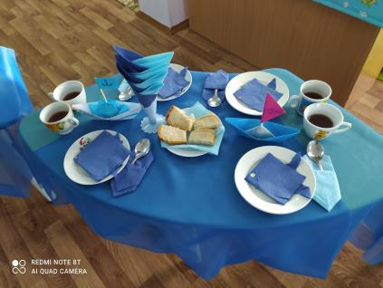
Зачем нужна сервировка стола в детском саду? Считается, что красивая подача блюд способствует пробуждению аппетита, но сервировка стола в детском саду выполняет и другие задачи. Прививая детям любовь к красоте, воспитатели учат их уважению к пище, недопустимости небрежного к ней отношения, необходимости помощи в уборке со стола. Именно этим занимаются дежурные, помогающие младшим воспитателям.

Slide 7
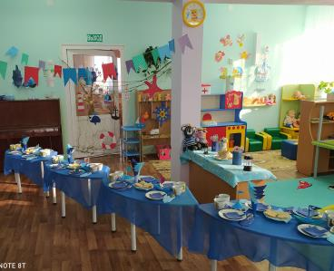
Темой проекта стал праздник «23 февраля». Группа была оформлена в морской тематике: синий скатерти, салфетки, бумажные кораблики. Фоном стала сеть для ловли рыбы, которая также оформлена тематическими картинками, флажки. Рядом расположился стол, на котором стояли атрибуты конкурса: морская ракушка, матросы Хрюня и Котофей, фигурки морских животных.

Slide 8
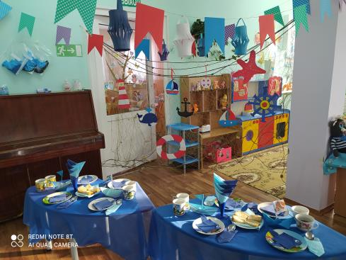
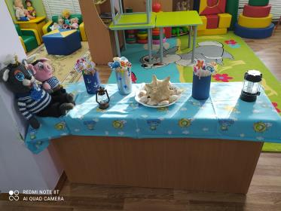

Slide 9
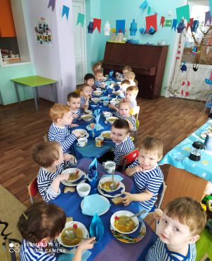
Родители воспитанников приняли активное участие в конкурсе: сделали салфетки в виде рыбок, кораблики. Все дети были в тельняшках.

Slide 10
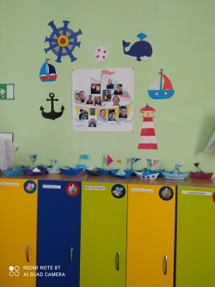
В приемной также был оформлен уголок. В центре расположили плакат с фотографиями пап. Стена украшена тематическими картинками, а на кабинках плавали кораблики.

Slide 11
